Slide 1
Chapter 2
随机变量及其分布

Slide 2
随机变量的定义
直观上，我们将随机现象的每一种表现，即随机试验的每一个可能观察到的结果叫随机事件．
随机试验的结果本身有两种表达形式：一种是数值型，一种是描述型．
为了全面地研究随机试验的结果，揭示客观存在着的统计规律性，我们可以将随机试验的结果数量化，即用一个变量X 来描述试验的结果。
由此产生了随机变量的概念

Slide 3
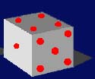

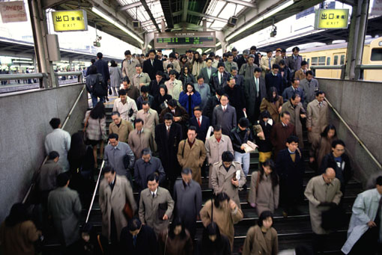
随机变量概念的产生
在实际问题中，随机试验的结果可以用数量来表
示，由此就产生了随机变量的概念.
1. 有些试验结果本身与数值有关（本身就是一个数)
例如
◆
掷一颗骰子面
上出现的点数
◆
每天从北京站
下火车的人数
◆
昆虫的
产卵数
七月份上海的最高温度
◆

Slide 4

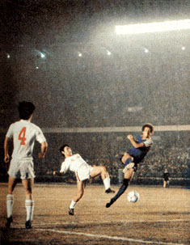
2. 在有些试验中，试验结果看来与数值无关，但我们可以引进一个变量来表示它的各种结果.也就是说，把试验结果数值化.
正如裁判员在
运动场上不叫
运动员的名字
而 叫号 码 一 样，两者建立了一种对应关系.

Slide 5
随机试验结果的数值化
实际中试验的结果不管是哪种形式，我们总可以设法使其结果与唯一的实数对应起来，将它转化为数值型．
这样，不管随机试验可能出现的结果是否为数值型，我们总可以在试验的样本空间上定义一个函数，使试验的每一个结果都与唯一的实数对应起来．

Slide 6
例如：
单位时间内某电话交换台收到的呼叫
次数用 X 表示，它是一个随机变量.
事件{收到不少于1次呼叫} { X 1}
事件{没有收到呼叫} {X= 0}

Slide 7
这种对应关系在数学上理解为定义了一种实值函数.它与在高等数学中的函数一样吗？
★
它随试验结果的不同而取不同的值，因而在
试验之前只知道它可能取值的范围，而不能
预先肯定它将取哪个值.
★
由于试验结果的出现具有一定的概率，于是
这种实值函数取每个值和每个确定范围内的
值也有一定的概率.
称: 这种定义在样本空间Ω上的实值函数为
机
变
随
量

Slide 8
随机变量的定义
定义 如果所有可能的结果组成的集合S＝{e}，X=X(e)是S上有定义的实值函数，而且对任何实数c, 事件{e: X(e)<=c}是有概率的，则称X为随机变量。

Slide 9
随机变量的定义(Cont.)
随机变量是
上的映射，这个映射具有
如下的特点：
定义域 : S
随机性 : 随机变量X 的可能取值不止一个，
试验前只能预知它的可能的取值但不能预知
取哪个值．
概率特性 : X 以一定的概率取某个值或某些
值．

Slide 10
随机变量的定义(Cont.)
这种对应关系在数学上理解为定义了一种实值、单值函数.
e.
X(e)
R

Slide 11

随机变量
随机变量通常用大写字母
X,Y,Z,W,N 等表示
而表示随机变量所取的值时,
一般采用小写字母 x, y, z, w, n等.

Slide 12
随机变量(Cont.)
随机变量概念的产生是概率论发展史上的重大事件. 引入随机变量后，对随机现象统计规律的研究，就由对事件及事件概率的研究扩大为对随机变量及其取值规律的研究.
随机变量及其
取值规律
事件及
事件概率

Slide 13
随机变量(Cont.)
例
袋中有3只黑球，2只白球，从中任意取出3只球，
观察取出的3只球中的黑球的个数．
我们将3只黑球分别记作1，2，3号，2只白球分别
记作4，5号，则该试验的样本空间为

Slide 14
随机变量(Cont.)
我们记取出的黑球数为 X，则 X 的可能取值为1，
2，3．
因此， X 是一个变量．
但是， X 取什么值依赖于试验结果，即 X的取值
带有随机性，
所以，我们称 X 为随机变量．
X 的取值情况可由下表给出：

Slide 15
随机变量(Cont.)

Slide 16
随机变量(Cont.)
由上表可以看出，该随机试验的每一个结果都对应
着变量 X 的一个确定的取值，因此变量 X 是样本空间上的函数：
我们定义了随机变量后，就可以用随机变量的取值情况来刻划随机事件．例如
表示取出2个黑球这一事件；
表示至少取出2个黑球这一事件，等等．

Slide 17
例
随机变量(Cont.)
掷一颗骰子，令：
X：出现的点数．
则 X 就是一个随机变量．它的取值为1，2，3，4，5，6．
表示掷出的点数不超过 4 这一随机事件；
表示掷出的点数为偶数这一随机事件．

Slide 18
例
随机变量(Cont.)
一批产品有 50 件，其中有 8 件次品，42 件正
品．现从中取出 6 件，令：
X：取出 6 件产品中的次品数．
则 X 就是一个随机变量．它的取值为 0，1，2，…，6．
表示取出的产品全是正品这一随机事件；
表示取出的产品至少有一件次品这一随机事件．

Slide 19
例
随机变量(Cont.)
上午 8:00～9:00 在某路口观察，令：
Y：该时间间隔内通过的汽车数．
则 Y 就是一个随机变量．它的取值为 0，1，…．
表示通过的汽车数小于100辆这一随机事件；
表示通过的汽车数大于 50 辆但不超过 100 辆这一随机事件．
注意 Y 的取值是可列无穷个！

Slide 20
例
随机变量(Cont.)
观察某生物的寿命（单位：小时），令：
Z：该生物的寿命．
则 Z 就是一个随机变量．它的取值为所有非负实数．
表示该生物的寿命不超过1500小时这一随机事件．
表示该生物的寿命大于 3000小时这一随机事件．
注意 Z 的取值是不可列无穷个！

Slide 21
随机变量的分类
我们将研究两类随机变量：
离散型随机变量
随机变量
如“取到次品的个数”，
“收到的呼叫数”等.
连续型随机变量
例如，“电视机的寿命”，实际中常遇到的“测量误差”等.

Slide 22
离散型随机变量
定义：某些随机变量X的所有可能取值是有限多个或可列无限多个, 这种随机变量称为离散型随机变量 .
如果随机变量的取值是有限个或可数个(即能与自然数的集合一一对应），则称该变量为离散型随机变量。
为了描述随机变量 X ，我们不仅需要知道随机变量X的所有可能取值，而且还应知道X 取每个值的概率.为此我们有以下定义：

Slide 23
离散型随机变量(Cont.)
定义 ：随机变量 X 所取的一切可能值为x_{k} (k=1,2, …)，则 称
为离散型随机变量 X 的概率分布.
其中 (k=1,2, …) 满足：
（1）
k=1,2, …
用这两条性质
判断一个函数
是否是概率分布
（2）

Slide 24
离散型随机变量(Cont.)
例
设随机变量X的分布律为：
k =0,1,2, …,
试确定常数a .
解: 依据概率分布的性质
P(X =k)≥0,
解得
即
a≥0 ,

Slide 25
例
如果随机变量X 的分布律为
试确定未知常数c .
解：
由分布率的性质有

Slide 26
离散型随机变量(Cont.)
离散型随机变量表示方法
（1）公式法
（2）列表法
X

Slide 27
离散型随机变量(Cont.)
例 某篮球运动员投中篮圈概率是0.9，求他两次独立投篮投中次数X的概率分布.
解： X可取值为0,1,2 ;
P{X =0}=(0.1)(0.1)=0.01
P{X =1}= 2(0.9)(0.1) =0.18
P{X =2}=(0.9)(0.9)=0.81

Slide 28
离散型随机变量(Cont.)
常常表示为：
X | 0 | 1 | 2
p | 0.01 | 0.18 | 0.81
这就是X的概率分布.

Slide 29
离散型随机变量(Cont.)
例 某射手连续向一目标射击，直到命中为止，已知他每发命中的概率是p，求所需射击发数X 的分布律.
解: 显然，X 可能取的值是1,2,… ，
设
为计算 P{X =k }， k = 1,2, …，
A_{k} = {第k发命中}，k =1, 2, …，
于是
P{X=1}=P(A₁)=p,

Slide 30
离散型随机变量(Cont.)
可见
这就是求所需射击发数X的概率分布.

Slide 31
离散型随机变量(Cont.)
例
设一汽车在开往目的地的道路上需经过四盏信号灯，每盏信号灯以 1/2 的概率允许或禁止汽车通过. 以 X 表示汽车首次停下时，它已通过的信号灯的盏数，求 X 的分布律. (信号灯的工作是相互独立的).

Slide 32
离散型随机变量(Cont.)
解： 以 p 表示每盏信号灯禁止汽车通过的概率，则 X 的分布律为：
X
p_{k}
0 1 2 3 4
p (1-p) p (1-p)²p (1-p)³p (1-p)⁴
或写成 P{X= k} = (1- p)^{k}p，k = 0,1,2,3
P{X= 4} = (1-p)⁴

Slide 33
离散型随机变量(Cont.)
以 p = 1/2 代入得：
X
p_{k}
0 1 2 3 4
0.5 0.25 0.125 0.0625 0.0625

Slide 34
常见的概率分布－离散型随机变量
(1) 两点分布(伯努利分布、0 – 1 分布)
X = x_{k} 1 0
P_{k} p 1-p
应用场合
凡是随机试验只有两个可能的结果，
常用0 – 1分布描述，如产品是否格、人口性别统
计、系统是否正常、电力消耗是否超负荷等等.

Slide 35
伯努利试验
看一个试验 将一枚均匀骰子抛掷3次.
令X 表示3次中出现“4”点的次数
X的分布律是：

Slide 36
伯努利试验(Cont.)
一般地，设在一次试验E中我们只考虑两个互逆的
结果：A 或 .
掷骰子：“掷出4点”，“未掷出4点”
抽验产品：“是正品”，“是次品”
这样的试验E称为伯努利试验 .

Slide 37
伯努利试验(Cont.)
将伯努利试验E独立地重复地进行n次 ,则称这一串重复的独立试验为n重伯努利试验 .
“重复”是指这 n 次试验中P(A)= p 保持不变.
“独立”是指各 次试验的结果互不影响 .

Slide 38
二项分布
背景：n 重Bernoulli 试验中，每次试验感兴
趣的事件A 在 n 次试验中发生的次数 ——
X是一离散型随机变量
若P ( A ) = p , 则
称 X 服从参数为n, p 的二项分布，记作
0 – 1 分布是 n = 1 的二项分布.

Slide 39
例 一大批产品的次品率为0.1，现从中取
出15件．试求下列事件的概率：
B ={ 取出的15件产品中恰有2件次品 }
C ={ 取出的15件产品中至少有2件次品 }
解：
由于从一大批产品中取15件产品，故可近似
看作是一15重Bernoulli试验．
所以，

Slide 40
例 一个完全不懂英语的人去参加英语考试.
假设此考试有5个选择题，每题有n重选择，其中只
有一个答案正确.试求：他居然能答对3题以上而及
格的概率.
解:由于此人完全是瞎懵，所以每一题，每一个答案
对于他来说都是一样的，而且他是否正确回答各题
也是相互独立的.这样，他答题的过程就是一个
Bernoulli试验 .

Slide 41
例 某类灯泡使用时数在1000小时以上
的概率是0.2，求三个灯泡在使用1000
小时以后最多只有一个坏了的概率.
解: 设X为三个灯泡在使用1000小时已坏的灯泡数 .
X ~ B (3, 0.8)，
P{X 1} =P{X=0}+P{X=1}
把观察一个灯泡的使用
时数看作一次试验,
“使用到1000小时已坏”
视为事件A .每次试验,
A 出现的概率为0.8
=(0.2⁾³+3(0.8)(0.2)²
=0.104

Slide 42
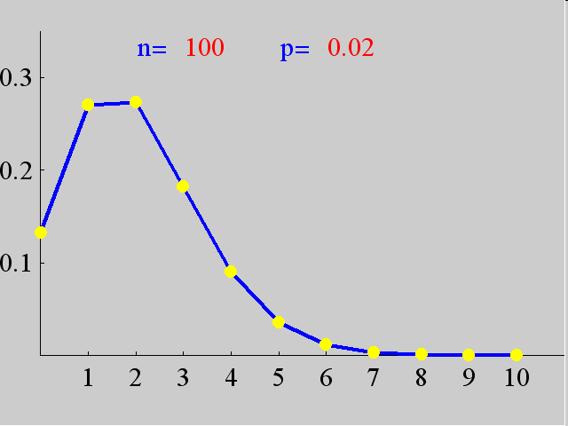
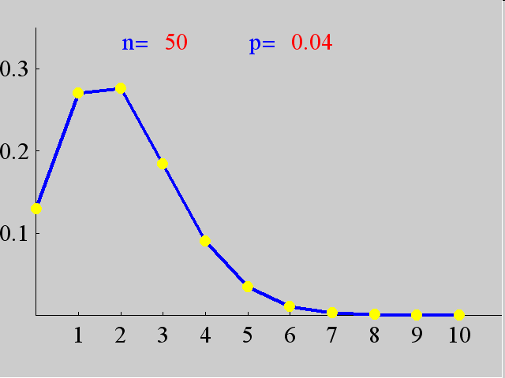
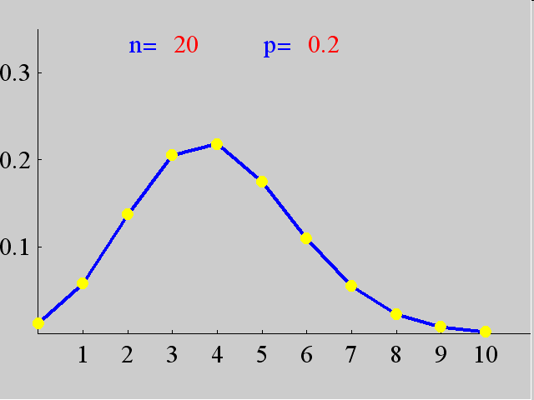
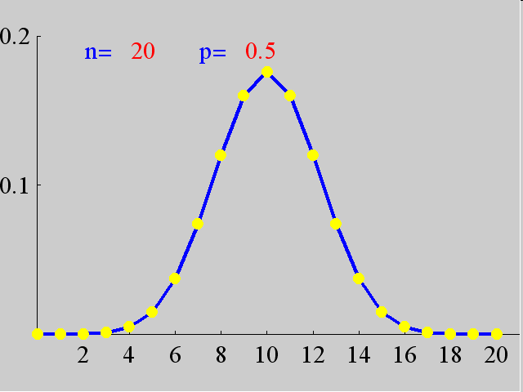
二项分布的图形

Slide 43
二项分布中最可能出现次数的定义与推导
则称 为最可能出现的次数

Slide 44
当( n + 1) p = 整数时,在 k = ( n + 1) p与
( n + 1) p – 1 处的概率取得最大值
当( n + 1) p  整数时, 在 k = [( n + 1) p ]
处的概率取得最大值
对固定的 n、p, P ( X = k) 的取值呈不 对称分布
固定 p, 随着 n 的增大，其取值的分布
趋于对称

Slide 45
例\ 独立射击5000次, 命中率为0.001,求(1)最可能命中次数及相应的概率；(2)命中次数不少于1次的概率.
解 (1) k = [( n + 1)p ]
= [( 5000+ 1)0.001] =5
(2) 令X 表示命中次数,则 X ~ B(5000,0.001).
本例
启示
小概率事件虽不易发生，但重复次数多了，就成大概率事件.因此决不要轻视小概率事件。

Slide 46
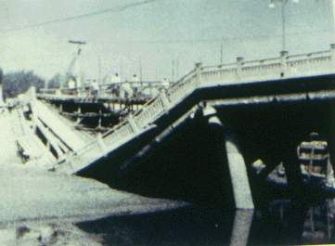
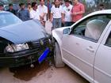
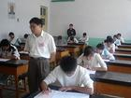





由此可见日常生活中“提高警惕, 防火防盗”的重要性.
由于时间无限, 自然界发生地震、海啸、空难、泥石流等都是必然的，早晚的事，不用奇怪，不用惊慌.
同样, 人生中发生车祸、失恋、身患绝症、考试不及格、炒股大亏损等都是正常现象, 大可不必怨天尤人, 更不要想不开而跳楼自杀、自缢身亡等等. 古人云：留得青山在，不怕没材烧。

Slide 47
Poisson 分布
定义：设随机变量X的所有可能值是全体非负整数，
若
其中
是常数，则称 X 服从参数为
的Poisson 分布，记作
或
已知某事发生速率为每单位时间b次，观察
时间为T时间单位，X为该观察时间内发生该事
的总次数

Slide 48
例 一家商店采用科学管理，由该商店过去的销售记录知道，某种商品每月的销售数可以用参数λ=5的泊松分布来描述，为了以95%以上的把握保证不脱销，问商店在月底至少应进该种商品多少件？
解:
设该商品每月的销售数为X,
已知X服从参数λ=5的泊松分布.
设商店在月底应进某种商品m件,
求满足
P{ X ≤ m }>0.95
的最小的m .
销售数
进货数
m=9件

Slide 49
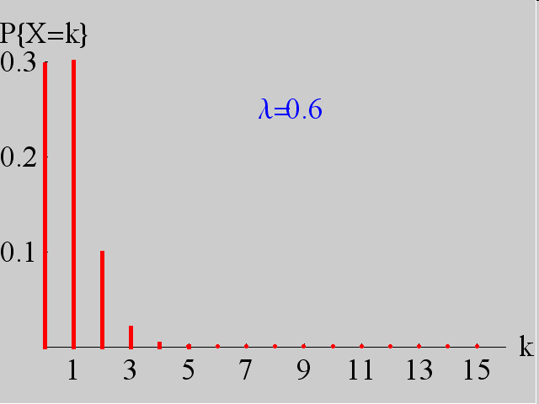
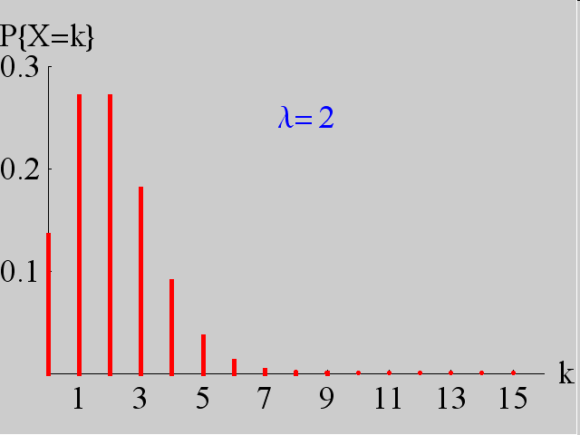
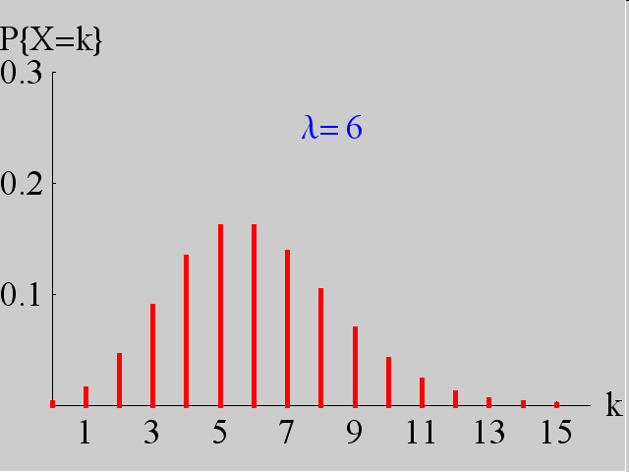
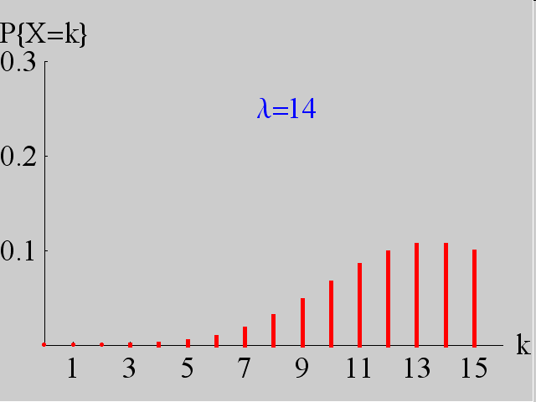
泊松分布的图形

Slide 50
根据以往经验，小华平均一天要完成1.3份作业。小华近来心情不好，想抽几天出去玩一下，请问他出去玩几天，回来补不超过3份作业的概率大于0.2？

Slide 51
泊松定理
泊松定理 设随机变量X服从二项分布，其分布律为 ，k=0,1,2,…,n.
又设np= ,( 是常数)，则有
该定理于1837年由法国数学家泊松引入！

Slide 52
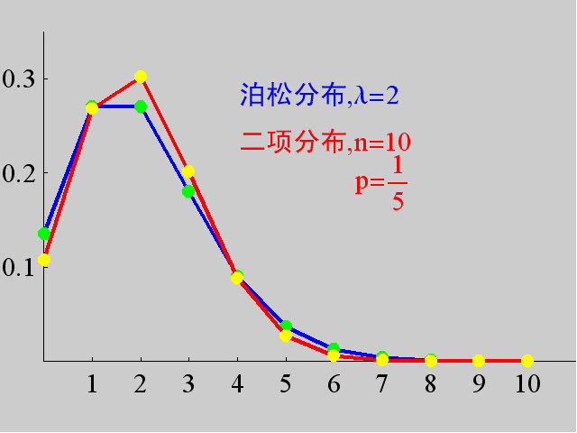
二项分布 泊松分布
可见，当n充分大,p又很小时,可用泊松分布来近似二项分布！

Slide 53
在实际计算中,当 n  20, p 0.05时, 可用上
述公式近似计算; 而当 n  100, np 10 时,
精度更好.
按二项分布 按Possion
公式
n=10
p=0.1
n=20
p=0.05
n=40
p=0.025
n=100
p=0.01
k
=np=1
0 0.349 0.358 0.369 0.366 0.368
1 0.305 0.377 0.372 0.370 0.368
2 0.194 0.189 0.186 0.185 0.184
3 0.057 0.060 0.060 0.061 0.061
4 0.011 0.013 0.014 0.015 0.015

Slide 54
例 有一繁忙的汽车站, 每天有大量汽车通过,
设每辆汽车,在一天的某段时间内出事故的概率
为0.0001,在每天的该段时间内有1000 辆汽车通
过,问出事故的次数不小于2的概率是多少?
解
设1000 辆车通过,
出事故的次数为 X , 则
所求概率为
可利用泊松定理计算

Slide 55
例（寿命保险问题）设某人寿保险公司的保险险种有2500人投保，在一年内,每个人死亡的概率为0.002,且每个人是否死亡是相互独立的,每个投保人在1月1日须交12元保险费,而在死亡时家属可从保险公司领取2000元的赔偿金.试求(1)保险公司亏本的概率；(2)保险公司获利
分别不少于10000元、20000元的概率．
解 以“年”为单位来考虑.在一年的1月1日,保险公司总收入为2500*12=30000
元。
设X 为2500个投保人中在未来一年内死亡的人数,那么
根据已知条件，保险公司在这一年
中应付出2000X（元）.
(1)保险公司亏本的概率

Slide 56
例（寿命保险问题）设某人寿保险公司的保险险种有2500人投保，在一年内,每个人死亡的概率为0.002,且每个人是否死亡是相互独立的,每个投保人在1月1日须交12元保险费,而在死亡时家属可从保险公司领取2000元的赔偿金.试求(1)保险公司亏本的概率；(2)保险公司获利
分别不少于10000元、20000元的概率．
解
(1)保险公司亏本的概率

Slide 57
例（寿命保险问题）设某人寿保险公司的保险险种有2500人投保，在一年内,每个人死亡的概率为0.002,且每个人是否死亡是相互独立的,每个投保人在1月1日须交12元保险费,而在死亡时家属可从保险公司领取2000元的赔偿金.试求(1)保险公司亏本的概率；(2)保险公司获利
分别不少于10000元、20000元的概率．
解 (2)保险公司获利不少于10000元的概率

Slide 58
例（寿命保险问题）设某人寿保险公司的保险险种有2500人投保，在一年内,每个人死亡的概率为0.002,且每个人是否死亡是相互独立的,每个投保人在1月1日须交12元保险费,而在死亡时家属可从保险公司领取2000元的赔偿金.试求(1)保险公司亏本的概率；(2)保险公司获利
分别不少于10000元、20000元的概率．
解 (3)保险公司获利不少于20000元的概率

Slide 59
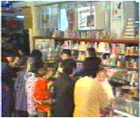

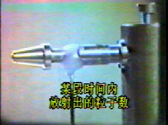


(3) 泊松(Poisson)分布
(a) 泊松分布的概念
(b) 泊松分布的取值情况
(c) 二项分布与泊松分布的关系
(d) 泊松分布的应用场合
在某个时段内：
① 大卖场的顾客数；
② 市级医院急诊病人数；
③ 某地区拨错号的电话呼唤次数；
④ 某地区发生的交通事故的次数.
⑤ 放射性物质发出的 粒子数；
⑥ 一匹布上的疵点个数；

Slide 60
⑦ 一个容器中的细菌数；
⑧ 一本书一页中的印刷错误数；
这些都可以看作是源源不断出现的随机质点流 , 若它们满足一定的条件, 则称为 Poisson 流, 在 长为 t 的时间内出现的质点数 X_{t} ~ P ( λt )

Slide 61
例 设同类型设备90台, 每台工作相互独立，每台设备发生故障的概率都是 0.01. 在通常情况下，一台设备发生故障可由一个人独立维修, 每人同时也只能维修一台设备.
(1) 问至少要配备多少维修工人 ，才能保证当设备发生故障时不能及时维修的概率小于0.01?
(2) 问3个人各自独立负责30台设备，设备发生故障不能得到及时维修的概率？
(3) 问3个人共同负责90台，设备发生故障不能得到及时维修的概率？

Slide 62
解 (1) 设需要配备 N 个维修工人, 设 X 为90 台设备中发生故障的台数，则X ~ B( 90, 0.01).
令
则
查附表得 N = 4

Slide 63
解 (2) 设30台设备中发生故障的台数为Y，则Y ~ B( 30, 0.01).
设每个人独立负责30台设备, 第 i 个人负责的 30台设备发生故障不能及时维修为事件 A_{i}
则
三个人各独立负责30台设备发生故障不能及时维修为事件

Slide 64


解 (3) 设 X 为90 台设备中发生故障的台数，则X ~ B( 90, 0.01).
三个人共同负责90台设备发生故障不能及时维修的概率为
故 三个人共同负责90 台设备比各自负责好得多！

Slide 65
超几何分布
设有产品 件，其中次品 件，其余为正品，从中随机地抽取 件。记X 为抽到的
的次品件数，求X 的分布律.
此时抽到 件次品的概率为
k=0，1，… ，
称X 服从超几何分布.
可以证明超几何分布的极限分布就是二项分布.

Slide 66
几何分布
设用机枪射击一次击落飞机的概率为 ,无限次地射击，则首次击落飞机时所需射击的次数 X 服从参数为 的几何分布.即
容易验证，若在前 m 次射击中未击落飞机，那么,在 此条件下，为了等到击落时刻所需要等待时间也服 从同一几何分布，该分布与 m 无关，这就是所谓的 无记忆性.

Slide 67
其它分布
负二项分布（Pascal分布)
离散均匀分布

Slide 68
连续型随机变量
定义的引出
设离散型随机变量X在［a, b］内取n个值: x₁=a, x₂, x₃, x₄,… ,x_{n}=b．
即小矩形的面积为Ｘ取对应点的概率
P
X的概率
直方图：
s₃
s₂
s₁
s_{n}
x₁=a
x₂
x₃
…….
x_{n}=b
X
＝折线下面积之和！

Slide 69
连续型随机变量(Cont.)
若X为连续型随机变量，由于X在［a, b］内取连续取无穷多个值，折线将变为一条光滑曲线
P
而且：
X
a
…….
b
由此推出连续
型随机变量
的定义

Slide 70
连续型随机变量(Cont.)
连续型随机变量的定义
设X是随机变量，如果存在非负函数p(x)，满足：
对于任意的
则称X是连续型随机变量， 称为X的概率密度函数 probability density function（小写pdf）,简称概率密度.

Slide 71
连续型随机变量(Cont.)
概率密度函数的性质
这两条性质是判定一
个函数 p(x)是否为某
个随机变量X的概率
密度函数的充要条件.
1)
2)
1
3) X落入区间［a,b］内的概率＝

Slide 72
连续型随机变量(Cont.)
注意 对于任意可能值 a ,连续型随机变量取 a 的概率等于零.即
这是因为
由此可得
连续型随机变量取值落在某一
区间的概率与区间的开闭无关

Slide 73
连续型随机变量(Cont.)
对 p(x)的进一步理解
若x是 p(x)的连续点，则：
=p(x)
故 X的密度 p(x) 在 x 这一点的值，恰好是
X落在区间 上的概率与区间长度
之比的极限. 这里，如果把概率理解为质量， p (x)相当于线密度.

Slide 74
连续型随机变量(Cont.)
问题１：p (a)是Ｘ=a的概率吗？
1
密度函数 p (x)在某点处a的高度，并不反映X取值的概率. 但是，这个高度越大，则X取a附近的值的可能性就越大. 也可以说，在某点密度曲线的高度反映了概率集中在该点附近的程度.

Slide 75
连续型随机变量(Cont.)
事实上，若不计高阶无穷小，有：
它表示随机变量 X 取值于 的概率近似等于 .
在连续型随机变量中所起的作用与
在离散型随机变量中所起的
作用相类似.

Slide 76
连续型随机变量(Cont.)
问题２：概率为零的事件一定是不可能事件吗？
P{X=a}=0
而 {X=a} 并非不可能事件.
可见，
由P(A)=0, 不能推出
类似可知，
由P(B)=1, 不能推出 B=

Slide 77
连续型随机变量(Cont.)
例
解
得

Slide 78
连续型随机变量(Cont.)

Slide 79
连续型随机变量(Cont.)

Slide 80
常见的连续型随机变量
(１) 均匀分布

Slide 81
常见的连续型随机变量(Cont.)
均匀分布的意义
事实上，若X ～ U(a, b)，则对于满足
的c,d, 总有

Slide 82
常见的连续型随机变量(Cont.)
均匀分布常见于下列情形：
如在数值计算中，由于四舍五 入，小数点后某一位小数引入的误差，例如对小数点后第一位进行四舍五 入时，那么一般认为误差服从（-0.5, 0.5）上的均匀分布。
如公交系统中乘客随机乘车的等车时间．

Slide 83
常见的连续型随机变量(Cont.)
区间( 0, 1)上的均匀分布U(0,1)在计算机模拟中起着重要的作用.
实用中，用计算机程序可以在短时间内产生大量服从 ( 0, 1)上均匀分布的随机数. 它是由一种迭代过程产生的.
严格地说，计算机中产生的U (0,1) 随机数并非完全随机，但很接近随机，故常称为伪随机数.

Slide 84
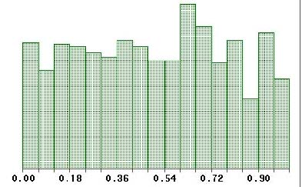
常见的连续型随机变量(Cont.)
如取n足够大，独立产生n个U(0,1)随机数，则从用这 n 个数字画出的频率直方图就可看出，它很接近于( 0, 1)上的均匀分布U(0,1).

Slide 85
常见的连续型随机变量(Cont.)
例（等待时间）公共汽车每10分钟按时通过一车站，一乘客随机到达车站.求他等车时间不超过3分钟的概率.
解 设X表示他等车时间（以分计），则X是一个随机变量，且X的概率密度为
所求概率为

Slide 86
常见的连续型随机变量(Cont.)
例 设电阻值 R 是一个随机变量，均匀分布在
~ 1100 ．求 R 的概率密度及 R 落在
950 ~ 1050 的概率．
解
由题意,R 的概率密度为
故有

Slide 87
常见的连续型随机变量(Cont.)
例 设随机变量 X 在 [ 2, 5 ]上服从均匀分布, 现对 X 进行三次独立观测 ,试求至少有两次观测值大于3 的概率.
解
X 的分布密度函数为
设 A 表示“对 X 的观测值大于 3 ”, Y 表示3次独立观测中观测值大于3的次数.
则
因而有

Slide 88
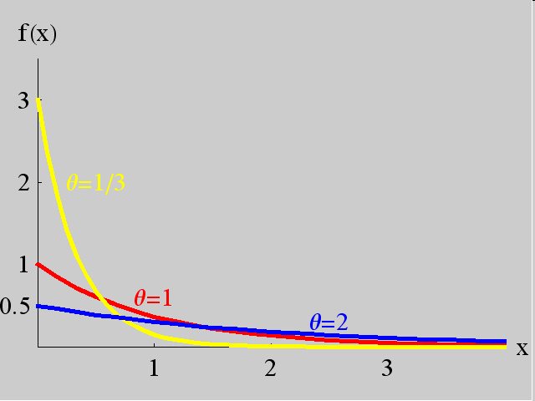
常见的连续型随机变量(Cont.)
(2) 指数分布

Slide 89
常见的连续型随机变量(Cont.)
指数分布的重要性质 :“无记忆性”.
证明
P(A|B)=P(AB)/P(B)

Slide 90
常见的连续型随机变量(Cont.)
而
于是
指数分布的无记忆性是使其具有广泛应用的重要原因！

Slide 91
常见的连续型随机变量(Cont.)
指数分布在可靠性理论中描绘设备工作的可靠时间.
有些系统的寿命分布也可用指数分布来近似, 当电子产品的失效是偶然失效时,其寿命服从指数分布.
在排队论中它被广泛地用于描绘等待时间,如电话通话时间、各种随机服务系统的服务时间、等待时间等.

Slide 92
常见的连续型随机变量(Cont.)
例 某种电子元件的寿命(以小时计) X 服从指数分
布,其概率密度为
(1) 求元件寿命至少为200小时的概率.
(2) 将3只这种元件联接成为一个系统，设系统工作
的方式是至少2只元件失效时系统失效，又设3只元
件工作相互独立.求系统的寿命至少为200小时的概
率.

Slide 93
常见的连续型随机变量(Cont.)
解 (1)元件寿命至少为200小时的概率为
(2)以Y记3只元件中寿命小于200小时的元件的只数.由于各元件的工作相互独立，又由(1)知一元件的寿命小于200小时的概率为1-e⁻²,故有

Slide 94
常见的连续型随机变量(Cont.)
2只及2只以上元件的寿命小于200小时的概率为
故系统的寿命至少为200小时的概率为

Slide 95
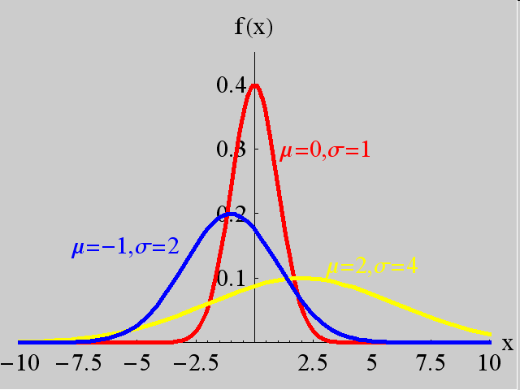
常见的连续型随机变量(Cont.)
(3) 正态分布(或高斯分布)

Slide 96
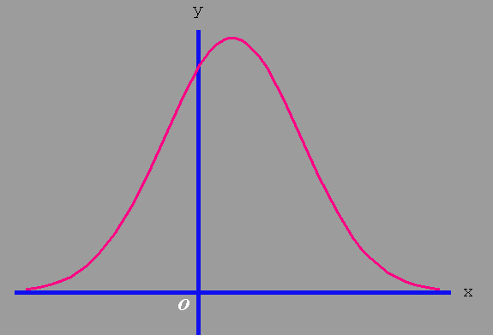
密度函数f (x) 的性质
图形关于直线 x = μ 对称, 即
f (μ + x) = f (μ - x)

Slide 97
密度函数f (x) 的性质
在 x = μ 时, f (x) 取得最大值

Slide 98
密度函数f (x) 的性质
在 x = μ±σ 时, 曲线 y = f (x) 在对应的点处有拐点（即曲线的凹凸分界点）.

Slide 99
密度函数f (x) 的性质
曲线 y = f (x) 以 x 轴为渐近线
曲线 y = f (x) 的图形呈单峰状

Slide 100
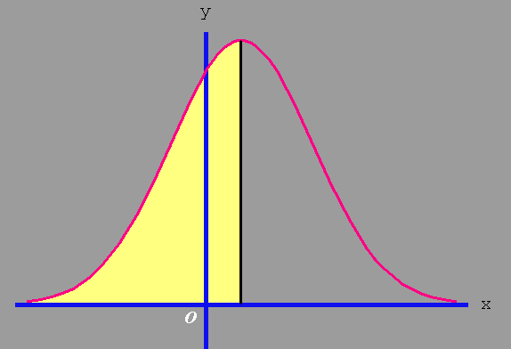
密度函数f (x) 的性质

Slide 101
密度函数f ( x) 的两个参数意义
μ — 位置参数
即固定 σ , 对于不同的 μ , 对应的 f (x)的形状不变化，只是位置不同。

Slide 102
密度函数f ( x) 的两个参数意义
σ — 形状参数
固定 μ , 对于不同的σ , 对应f (x)位置不变化, 只是σ 越小，靠近μ 附近取值的概率越大，相应拐点越接近于ox轴.

Slide 103
密度函数f ( x) 的两个参数意义
σ — 形状参数
几何意义 : σ 大小与曲线陡峭程度成反比
数据意义: σ 大小与数据分散程度成正比

Slide 104
正态变量的条件
若随机变量 X满足：① 受众多相互独立的随机因素影响；② 每一因素的影响都是微小的 ；③ 这些正、负影响可以叠加，则称X为正态随机变量.
应用场合
各种测量的误差； 人体的生理特征；
工厂产品的尺寸； 农作物的收获量；
海洋波浪的高度； 金属线抗拉强度；
热噪声电流强度； 学生的考试成绩；
。。。。。。。。。。。 。。。。。。。。。。

Slide 105
标准正态分布N (0,1)
密度函数
是偶函数，分布函数记为
其值有专门的表供查用.

Slide 106
标准正态分布N (0,1)

Slide 107
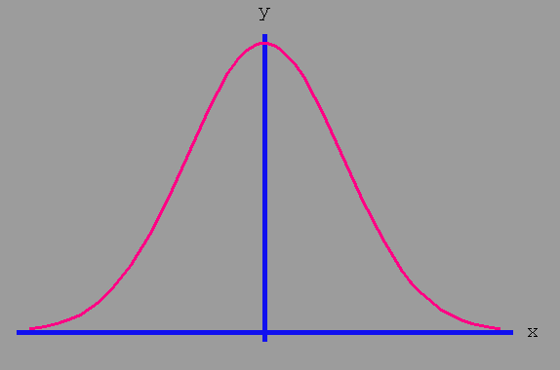
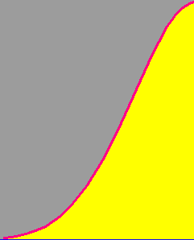
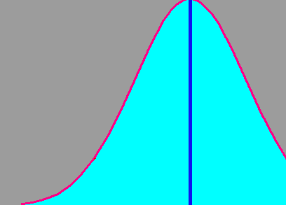


标准正态分布N (0,1)

Slide 108
正态分布的3σ原则
|X－μ| > 3σ 的概率很小，因此可认为正态随机变量的取值几乎全部集中在[ μ- 3σ，μ+ 3σ ]区间内
广泛应用:
产品质量控制
判断异常情况
……
68.27%
95.45%
99.73%
x
μ-3σ μ-2σ μ-σ μ μ+σ μ+2σ μ+3σ
-3 -2 -1 0 +1 +2 +3 z
图3-12 常用的正态概率值

Slide 109
其它概率密度函数
威布尔分布
伽玛分布
帕累托分布
贝塔分布

Slide 110
随机变量的分布函数
分布函数：
使概率问题转化为实变量的函数形式

Slide 111
随机变量的分布函数(Cont.)
如何入手将概率问题转化为实变量的函数形式 ？
我们研究的对象是随机事件的概率
我们研究的对象是 的概率
随机变量的取值或取值范围
P P P P
( X = x ), ( X ≤ x ), ( X > x ), ( x₁ ≤ X ≤ x₂ ),…
能否选用一个事件将所有事件都表达出来？
这种选择并不是唯一的
P
( X ≤ x )
A
X(ω)
P( ) P
( X ≤ x )
由此引进了分布函数的概念：

Slide 112
分布函数（cumulative distribution function）
分布函数是一个普通的函数,
通过它, 我们就可以用分析的
工具来研究随机变量的取值规律
定义
设 X 是随机变量，
称
为 X 的分布函数.
将 X 看作数轴上随机点的坐标，
分布函数 F(x)的值就表示 X 落在区间(-∞,x]的概率.
x
F ( x ) 起什么作用？
P P P
随机点落在任意区间(a, b ]的概率
分布函数是对各类随机变量以及其概率问题的一个统一的描述方法.

Slide 113
例
掷一枚质地均匀的硬币, 观察出现的是正面还是反面,
求 X 的分布函数 F(x)
和概率P(0< X ≤ 1), P(X > 2).
且
解
注意到 X 的所有可能取值为 0 和 1，
]
x
. .
0 1 x
当 x < 0 时，
F(x)= P(X ≤ x)
= P(Φ )= 0，
F(x)= P(X ≤ x)
= P(X = 0) = 1/ 2，
当 0 ≤ x < 1 时，
F(x)= P(X ≤ x)
= P({X = 1}∪{X = 0})
= P(X = 1)+ P(X = 0)
当 x ≥ 1 时，
= 1.
F
故 X 的分布函数为
₁ .
1/2
。
P(0 < X ≤ 1)
= F(1)-F(0)
= 1–1/2
1/2 ；
。
.
0 1
X
P(X > 2)
= 1 - F(2)
= 1-1 = 0.
特征 ？

Slide 114
分布函数的特征性质
(1)
∵ F(x)是事件的概率，
非负性
∴
单调
不减性
即若 x₁<x₂ , 则 F(x₁)≤ F(x₂);
(2) F(x) 是 x 的非减函数，
规范性
(3)
F(-∞ )
= 0，
= 1；
右连
续性
(4) F(x) 关于 x 右连续，
即对任意的实数 x₀ ，有
如果一个函数具有上述性质，则一定是某个随机变量 X 的分布函数.
也就是说，性质(1)—(4)是鉴别一个函数是否是某随机变量的分布函数的充分必要条件.
. .. .
.
x
]

Slide 115
1. 设随机变量X的分布函数为
试确定常数a, b的值.
【解】
由分布函数的右连续性, 可知
即
解得:a=2/3,b=1/3.

Slide 116
6. 设连续型随机变量X 的分布函数为
求:系数A与B

Slide 117
由
,得A=1
又因为X是连续型随机变量,所以F(x)处处连续,故
有F(0-0)=F(0),即A+B=0, 所以B=-A= -1
故A=1,B= -1 .
于是

Slide 118
离散型随机变量的分布函数
设离散型随机变量X 的分布律是
则
是X 取 的诸值 的概率之和.

Slide 119
离散型随机变量的分布函数(Cont.)
例
解

Slide 120
离散型随机变量的分布函数(Cont.)

Slide 121
离散型随机变量的分布函数(Cont.)

Slide 122
连续型随机变量的分布函数
定义：设 是随机变量 X 的分布函数, 如果存在一非负函数 ，使对任意实数 x , 有
由定义可知，连续型随机变量的分布函数是连续函数，是密度函数的可变上限的定积分.

Slide 123
连续型随机变量的分布函数(Cont.)
利用以上关系可以推得，随机变量 X 落入某有限区间 (a b] 内的概率为
它是以 为底，以曲线 为顶的曲边梯形的面积。
类似可得 取值落入 内的概为：

Slide 124
连续型随机变量的分布函数(Cont.)
例： 若随机变量X服从区间[a b] 上的均匀分布，写出它的分布函数及概率密度函数。
解：均匀分布的概率密度为：
从而，它的分布函数为

Slide 125
连续型随机变量的分布函数(Cont.)
例 设
求 。
由于p(x)是分段的，求 F(x) 时注意分段求.
解 由定义

Slide 126
连续型随机变量的分布函数(Cont.)
即

Slide 127
连续型随机变量的分布函数(Cont.)
例：在线计算机终端的响应时间X（以秒计）
服从指数分布，其概率密度为
求X的分布函数F(x).

Slide 128
连续型随机变量的分布函数(Cont.)

Slide 129
连续型随机变量的分布函数(Cont.)
例 设随机变量X 的分布函数为
求X取值在区间(0.3,0.7)的概率及概率密度。
解:
F’(x)处处存在

Slide 130
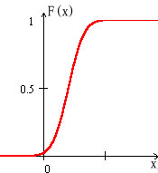
连续型随机变量的分布函数(Cont.)
正态分布 的分布函数
设 X~ ,
X 的分布函数是
概率密度：

Slide 131
连续型随机变量的分布函数(Cont.)
标准正态分布
的正态分布称为标准正态分布.
其密度函数和分布函数常用 和 表示：

Slide 132
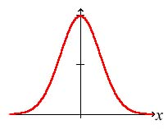
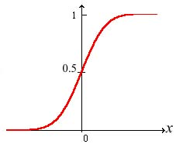
连续型随机变量的分布函数(Cont.)

Slide 133
连续型随机变量的分布函数(Cont.)
的性质 :
事实上 ,

Slide 134
连续型随机变量的分布函数(Cont.)

Slide 135
连续型随机变量的分布函数(Cont.)
正态分布表
书末附有标准正态分布函数数值表，有了它，可以解决一般正态分布的概率计算查表.
表中给的是 x >0 时, Φ(x)的值.
当 x < 0 时 ,

Slide 136
连续型随机变量的分布函数(Cont.)
若 X～N(0,1),

Slide 137
连续型随机变量的分布函数(Cont.)
定理
定理的重要性在于，任何一个一般的正态分布都可以通过线性变换转化为标准正态分布.

Slide 138
连续型随机变量的分布函数(Cont.)
证
Z 的分布函数为

Slide 139
连续型随机变量的分布函数(Cont.)
则有

Slide 140
连续型随机变量的分布函数(Cont.)
于是

Slide 141
连续型随机变量的分布函数(Cont.)

Slide 142
应用正态分布的例子:
例 公共汽车车门的高度是按男子与车门顶头碰头机会在 0.01 以下来设计的.设男子身高X～N(170,6²),问车门高度应如何确定?
解
设车门高度为h cm,按设计要求
P(X≥ h)≤0.01
或 P(X< h)≥ 0.99，
下面我们来求满足上式的最小的h .

Slide 143
求满足
P(X< h ) 0.99
的最小的 h .
因为 X～N(170,6²),
所以 .
故 P(X< h)=
查表得 (2.33)=0.9901>0.99
设计车门高度为
184厘米时，可使
男子与车门碰头
机会不超过0.01.
因而 = 2.33,
即 h=170+13.98 184

Slide 144
重要公式
(3)设 X 是离散型随机变量，其分布律为
则

Slide 145
重要公式

Slide 146
随机变量的函数的分布
问题的提出：
已知圆轴截面直径 d 的分布，
求截面面积 A= 的分布.

Slide 147
再如,
随机变量的函数的分布(Cont.)
已知t =t ₀ 时刻噪声电压V 的分布,
V
0
求功率 W=V ²/ R (R为电阻）的分布.
在实际中，人们常常对随机变量 X 的函数Y= g (X)所表示的随机变量 Y 更感兴趣
设随机变量X 的分布已知,又Y= g (X) (设g是连续函数)
如何由 X 的分布求出 Y 的分布？
无论在实践中还是
在理论上都是重要的
通过实例找方法

Slide 148
离散型随机变量函数的分布
例
X | -2 -1 0 1 2
p_{k} | 1/10 1/5 2/5 1/5 1/10
求Y=2X+1,Y=X ² 的分布列.
解
X 取值分别为 -2, -1, 0, 1, 2 时, Y=2X+1 对应值为-3, -1, 1, 3, 5.
( X 取某值与 Y 取其对应值是相同的事件,两者的概率应相同 )
Y=2X+1 | -3 -1 1 3 5
p_{k} | 1/10 1/5 2/5 1/5 1/10

Slide 149
离散型随机变量函数的分布(Cont.)
X → Y=X ²
-2 → 4
-1 → 1
0 → 0
1 → 1
2 → 4
X → Y=X ²
-2, 2 → 4
-1, 1 → 1
0 → 0
Y=X ² | 0 1 4
p_{k} | 2/5 2/5 1/5

Slide 150
离散型随机变量函数的分布(Cont.)
一般地，离散型随机变量 X 的分布为
X | x₁ x₂ … x_{n} …
p_{k} | p₁ p₂ … p_{n} …
首先将的取值代入函数关系，求出随机变量Y相应的取值
如果 (i=1,2,…)的值各不相等，则Y=g( X ) 的概率分布为
Y= g(X) | g(x₁) g(x₂) … g(x_{n}) …
p_{k} | p₁ p₂ … p_{n} …

Slide 151
离散型随机变量函数的分布(Cont.)
如果 中出现m(≥2)个相同的函数值，即存在
使
则在Y的分布列中，取的概率为

Slide 152
连续型随机变量函数的分布
例
设 X 具有概率密度
求 Y = -2X + 8 的概率密度.
解 设Y 的分布函数为 F_{Y} ( y )，
①
则 F_{Y} ( y ) = P(Y ≤ y)
= P(-2X+8 ≤ y),
于是Y 的概率密度为
②

Slide 153
连续型随机变量函数的分布(Cont.)
这里用到变限的定积分的求导公式

Slide 154
连续型随机变量函数的分布(Cont.)
注意到 0 < x < 4 时，
即 0 < y < 8 时，
此时

Slide 155
连续型随机变量函数的分布(Cont.)
设 X 具有概率密度
例
求Y=X ² 的概率密度.
解 设Y 和X 的分布函数分别为F_{Y} ( y) 和 F_{X} (x)，
注意到 Y = X ² ≥ 0，故当 y ≤ 0时，F_{Y} ( y) = 0;
①
当 y > 0 时,
求导可得
②

Slide 156
连续型随机变量函数的分布(Cont.)
则 Y=X ² 的概率密度为

Slide 157
连续型随机变量函数的分布(Cont.)
从上述两例中可看到，在求P{ Y ≤ y }的过程中,
关键是第一步中: 设法从{ g(X) ≤ y }中解出X, 从而得到与 { g(X) ≤ y }等价的关于 X 的不等式 .
如上两例中,
用 代替 { -2 X + 8 ≤ y }
用 代替 { X ² ≤ y }
即利用已知的 X 的分布,求出 X 的函数的分布
求连续型随机变量的函数的分布的常用方法
定理

Slide 158
连续型随机变量函数的分布(Cont.)
定理
设随机变量 X 具有概率密度
则 Y =g(X ) 是一个连续型随机变量 Y，其概率密度为
其中 h(y) 是 g(x) 的反函数，
即

Slide 159
连续型随机变量函数的分布(Cont.)
定理（续）

Slide 160
连续型随机变量函数的分布(Cont.)

Slide 161
连续型随机变量函数的分布(Cont.)

Slide 162
连续型随机变量函数的分布(Cont.)

Slide 163
连续型随机变量函数的分布(Cont.)

Slide 164
连续型随机变量函数的分布(Cont.)
补充定理：
若g(x)在不相叠的区间
上逐段严格单调，其
反函数分别为
均为连续函数，那么
Y=g(x)是连续型随机变量，其概率密度为

Slide 165
例
连续型随机变量函数的分布(Cont.)

Slide 166
连续型随机变量函数的分布(Cont.)

Slide 167
连续型随机变量函数的分布(Cont.)
例
证 X的概率密度为：

Slide 168
连续型随机变量函数的分布(Cont.)
由定理的结论得：

Slide 169
连续型随机变量函数的分布(Cont.)
例
均匀分布，试求电压V的概率密度.
解：

Slide 170
连续型随机变量函数的分布(Cont.)

Slide 171
连续型随机变量函数的分布(Cont.)

Slide 172
作业
Exes. 10, 16, 20, 30, 36

Slide 173
一门大炮对目标进行轰击,假定此目标必须被击中r 次才能被摧毁. 若每次击中目标的概率为p (0 < p < 1), 且各次轰击相互独立,一次次地轰击直到摧毁目标为止.求所需轰击次数 X 的概率分布.
解 如果第 k 次摧毁目标，那么意味着前 k –1次击中 r – 1次， 第 k 次击中目标. 因此所求得分布率
P(X = k) = P(前 k –1次击中 r – 1次，第 k 次击中目标)
帕斯卡分布

Slide 174
课堂练习
设 X ~ p(x)，且 p(−x) = p(x)，F(x)是 X 的分布函数，
则对任意实数 a>0，有( )
① F(−a) =1− ② F(−a)=
③ F(−a) = F(a) ④ F(−a) = 2F(a) − 1
②

Slide 175
课堂练习(2)
设 X ~ N(μ, 4²), Y ~ N(μ, 5²), 记
p₁ = P{X≤ μ −4}，p₂ = P{Y≥μ +5}, 则( )
① 对任意的 μ ，都有 p₁ = p₂
② 对任意的 μ ，都有 p₁ < p₂
③ 只个别的 μ ，才有 p₁ = p₂
④ 对任意的 μ ，都有 p₁ > p₂
①

Slide 176
课堂练习(3)
设 X ~ N(μ , σ ²), 则随σ 的增大，
概率 P{| X− μ | <σ } ( )
① 单调增大 ② 单调减少
③ 保持不变 ④ 增减不定
③

Slide 177
5.设随机变量X的分布函数为F_{X}(x), 则随机变量Y=2X+1的分布函数为 ( )

Slide 178
1.设随机变量X服从参数为（2,p）的二项分布，随机变量Y服从参数（3,p）的二项分布，若
， 则P{Y≥1}=
2.设随机变量X服从（0，2）上的均匀分布，则随机变量Y=X²在（0，4）内的密度函数为
f_{Y}(y)=
3.设随机变量X~N（2，σ²），且P（2<X<4）=0.3，则P(X<0)=

Slide 179
已知随机变量X的概率密度函数
求X的分布函数F(x).
【解】

Slide 180
某人去火车站乘车, 有两条路可以走. 第一条路程较
短,但交通拥挤, 所需时间(分钟)服从正态分布N(40,100);第二条路程较长,但意外阻塞较少,所需时间(分钟)服从正态分布N(50,16). 求:
(1)若动身时离开车时间有60分钟，应走哪一条路线？
(2)若动身时离开车时间有40分钟，应走哪一条路线？
【解】
设走第一、二条路所需时间为X、Y，
则X~N(40,100)，Y~ N(50,16).
(1) P{X>60}=
P{Y>60}=
【答 ：（1）第二条；（2） 第一条】

Slide 181
上海某年有 9万名高中毕业生参加高考, 结果有5.4万名被各类高校录取. 考试满分为600分，540分以上有2025人 , 360分以下有13500人. 试估计高校录取最低分.

Slide 182
问 题
问 题
在高为 h 的 中任取一点M , 点M 到 AB 的距离为随机变量X ,求其密度函数 f (x).
C
.M
h
A
B
B

